Slide 1
第七章 反馈放大电路
7.1 反馈的基本概念与分类
7.2 负反馈放大电路的四种组态
7.3 负反馈放大电路增益的一般表达式
7.4 深度负反馈条件下的近似计算
7.5 负反馈对放大电路性能的影响
1

Slide 2






















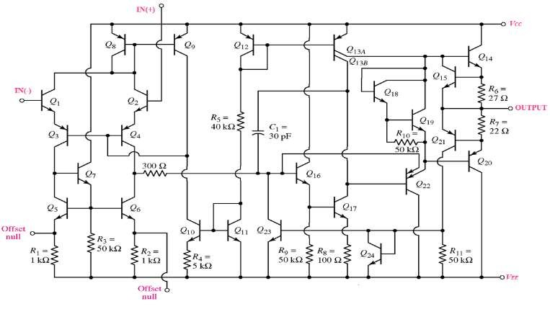
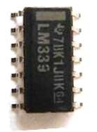








回顾
差分放大电路
组合放大电路 功率放大电路
+V_{CC}
R _{b}
C₁
^{R}c1
T
2
+
+
T
1
C₂
+
v_{i}
R_{L}
+
^{R}e1
R
e2
v
-
o
-
集成运算 放大器
真空管 电路
反馈放 大电路
晶体管 电路
集成 电路
放大电路
1904,
英国 Fleming
1927, Bell Labs H. Black
1947,
Bell Labs
1962, TI
2

Slide 3
7.1 反馈（feedback）的基本概念
学习要点：
（1）理解反馈电路框图；
（2）掌握放大通路与反馈通路的概念；
（3）掌握正反馈与负反馈的概念；
（4）本级反馈与级间反馈；
（5）直流反馈与交流反馈；

Slide 4
7.1 反馈的基本概念
1. 什么是反馈？
开环(open-loop)放大电路： 只有放大通路: X =A X
o o i
A 为开环增益
o
总输入量 X _{i}
输出量 X
放大通路
o

Slide 5

7.1 反馈的基本概念
1. 什么是反馈？ 反馈：将放大电路输出量的全部或一部分通过一定方式送回 到输入回路，影响净输入量。
输出电压、 输出电流
反馈 通路
使其增大 或减小
净输入电压、 净输入电流
总输入量 X _{i}
净输入量 X 
i
输出量 X
+
o
放大通路
任务：
X =A X 
o o i
① 反馈的识别；
② 求闭环增益 A
f
_{X}
=A X
反馈量 X _{f}
o f i
反馈通路

Slide 6
2. 放大通路与反馈通路
闭环放大电路：
放大通路：对输入量有放大作用的通路 反馈通路：对输入量无放大作用的通路
共同影响 净输入量
学会正确找出放大通路和反馈通路。
总输入 X _{i}
净输入 ^{X} i
输出 X
o
+
放大通路
反馈量
_{X}
f
反馈通路
6

Slide 7
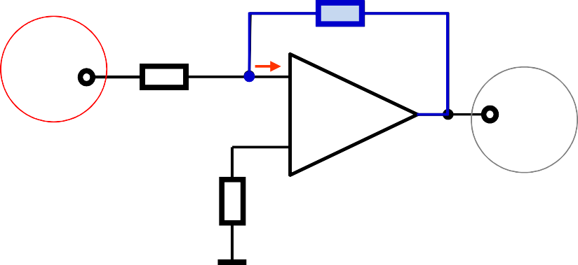
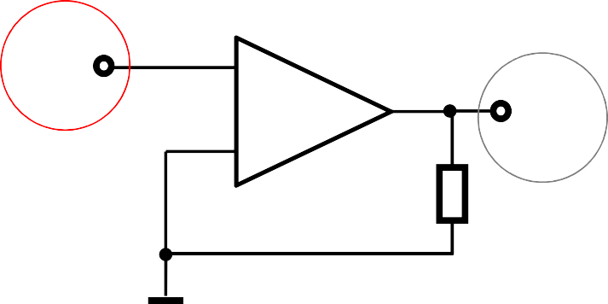
判断电路中是否存在反馈
R₃
R₁
i
v_{I}
v_{I}
I
v_{I}’
v_{I}’ ⁺ _{A}
-
v
-
+
v_{O}
O
A
R
1
R₂
存在反馈
不存在反馈
总输入 X _{i}
净输入
_{X} 
输出 X
+
i
放大通路
o
反馈量
_{X}
f
反馈通路
6

Slide 8
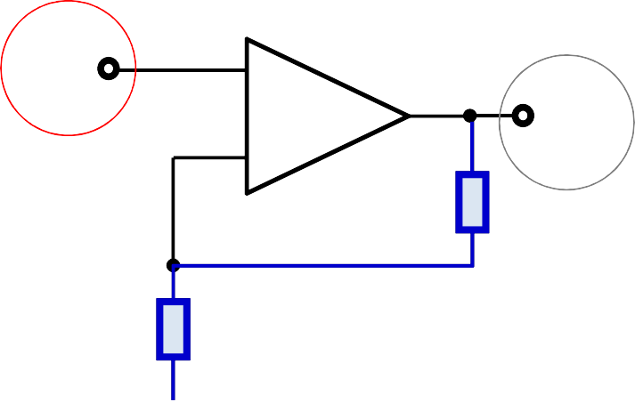

判断电路中是否存在反馈
^{V}CC
v_{I}
R_{b}
R_{c}
v
+ _{A}
-
v_{O}
C
+
b2
i
^{C}b1
+
R₁
+
+
v_{i}  v_{be}
v
R_{L}
R
v
o
2
i
R_{e}
-
-
存在反馈
i_{e}→v_{e}→v_{be}, 存在反馈
要点：
• 运放的净输入电压信号是同相端与反相端的电压之差。
• BJT放大电路的净输入电压信号是b、e极的电压之差。
• BJT放大电路的输出电流包括 i_{C} 和 i_{E} ( ≈ i_{C} )。

Slide 9




3. 正反馈与负反馈
增大 减小
_{X}
i
_{X} 
i
_{X}
_{X} 
i
正反馈
负反馈
i
瞬时极性法:设输入极性为正，沿放大通路再经反馈通路回到 输入端，观察净输入量与总输入量的关系：
X  =X  X  X →负反馈
i i f i
X  =X +X  X
i i f i
→正反馈
+
总输入 X _{i}
净输入 ^{X} i
?
反馈量 X _{f}
输出 X
+
o
放大通路
反馈通路

Slide 10
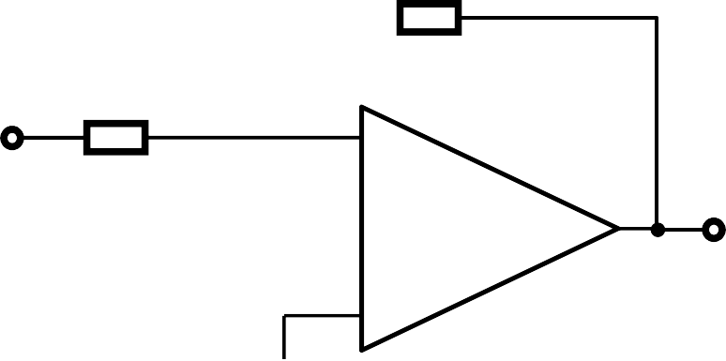
判断电路中的反馈是正反馈还是负反馈
4
R₃
-
i
v_{I}
+
1
R₁
R3
负反馈
+
2
-
_{i} 
A
v_{O}
^{i}R1
-
3
i
+
R₂
输入增大时总输入电流i_{R1}增大（瞬时极性为正）； 通过反馈通路流回的电流瞬时极性为负；
净输入电流
^{i} i^{ =i}R1 ^{ i}R3 ^{ i}R1
要点：若反馈信号与输入信号汇于放大电路的同一输入端， 极性相反为负反馈，极性相同为正反馈。

Slide 11
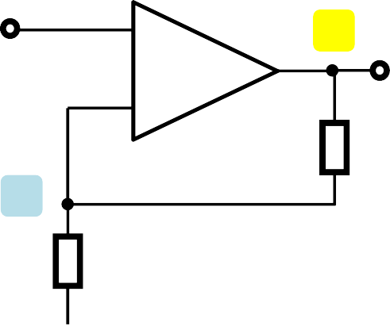
判断电路中的反馈是正反馈还是负反馈
+ v_{I}
+
v
+ _{A}
-
v
i
O
R₁
+
R₂
负反馈
输入电压v_{I}增大
⇒ 输出电压增大，反馈电压v_{R2} 增大
⇒ 净输入电压 v _{i} =v_{I} - v_{R2} <v_{I}
○
要点：若反馈信号与输入信号分别输入放大电路的不同输 入端，极性相同为负反馈，极性相反为正反馈。

Slide 12
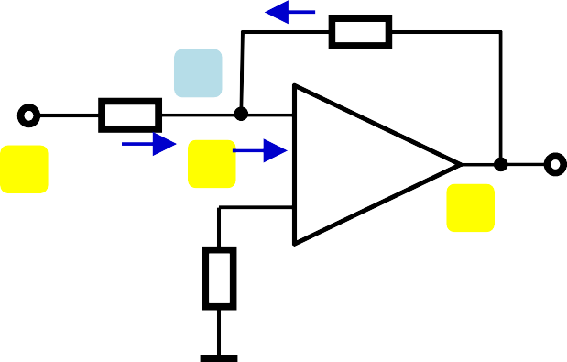
课堂练习：正反馈还是负反馈
^{V}CC
R₃
v_{I} R₁ ₊
+ +
R₂
R_{b}
R_{c}
^{C}b2
+
+ _{A}
-
^{C}b1
-
+
+
+
+ v_{O}
+
+
+
v
R_{L}
v
o
i
R
e
-
-
○
BJT：c极反相，e极同相 净输入电压v_{i}  v_{be} =v_{i}  v_{e} 负反馈
i _{i} =i_{R1} +i_{R3}
正反馈

Slide 13
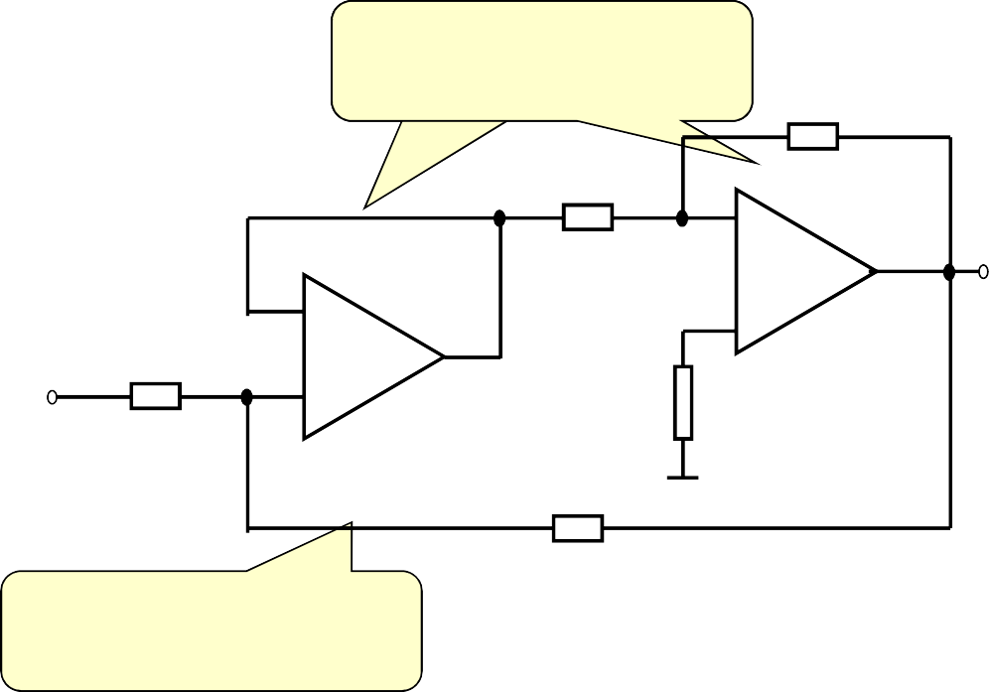
7.1 反馈的基本概念
3. 本级反馈与级间反馈
本级反馈
R₃
R
5
-
+
R₄
v_{O}
R
-
+
v_{I}
1
R₂
级间反馈

Slide 14
7.1 反馈的基本概念
4. 直流反馈与交流反馈 若反馈信号中只包含直流成份——直流反馈 若反馈信号中只包含交流成份——交流反馈
交、直流反馈
C1
-
vO
vI
+
R1
C2
R2
交流反馈

Slide 15
分析R_{f}支路引入的反馈
4. 直流反馈与交流反馈
+V_{CC}
^{R}B1
^{R}C1
^{R}C2
C
3
+
C₁
+
T₁
T₂
v_{o}
v
R
C
i
f
^{R}E2
C_{E}
^{R}E1
–
–
增加隔直电容C后，R_{f}支路只对交流起反馈作用。

Slide 16
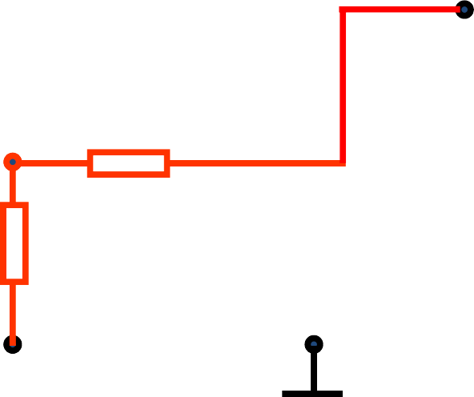
分析R_{f}支路引入的反馈
4. 直流反馈与交流反馈
+V_{CC}
^{R}B1
^{R}C1
^{R}C2
C
3
+
C₁
+
T₁
T₂
v_{o}
v
R
i
C
f
^{R}E2
C_{E}
^{R}E1
–
–
增加旁路电容C后，R_{f}只对直流起反馈作用。

Slide 17

7.1 反馈的基本概念
小结
掌握：识别反馈通路； 掌握：判断正/负反馈的极性、本级/级间反馈、交/直流反馈。
预习：反馈放大电路的四种类型
复习准备期中考试
17

